Slide 1

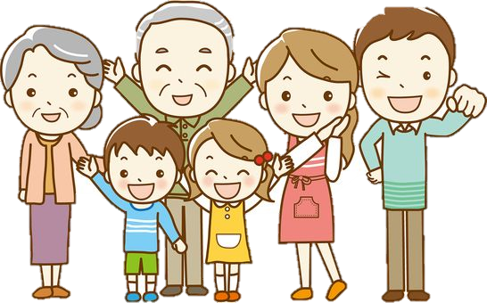


Notes:
Thiết kế Hương Thảo – Zalo 0972.115.126

Slide 2


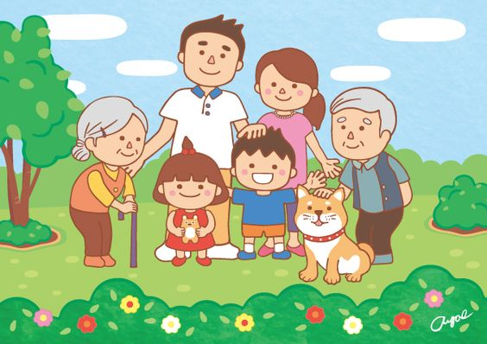



KHỞI ĐỘNG

Slide 3


Slide 4


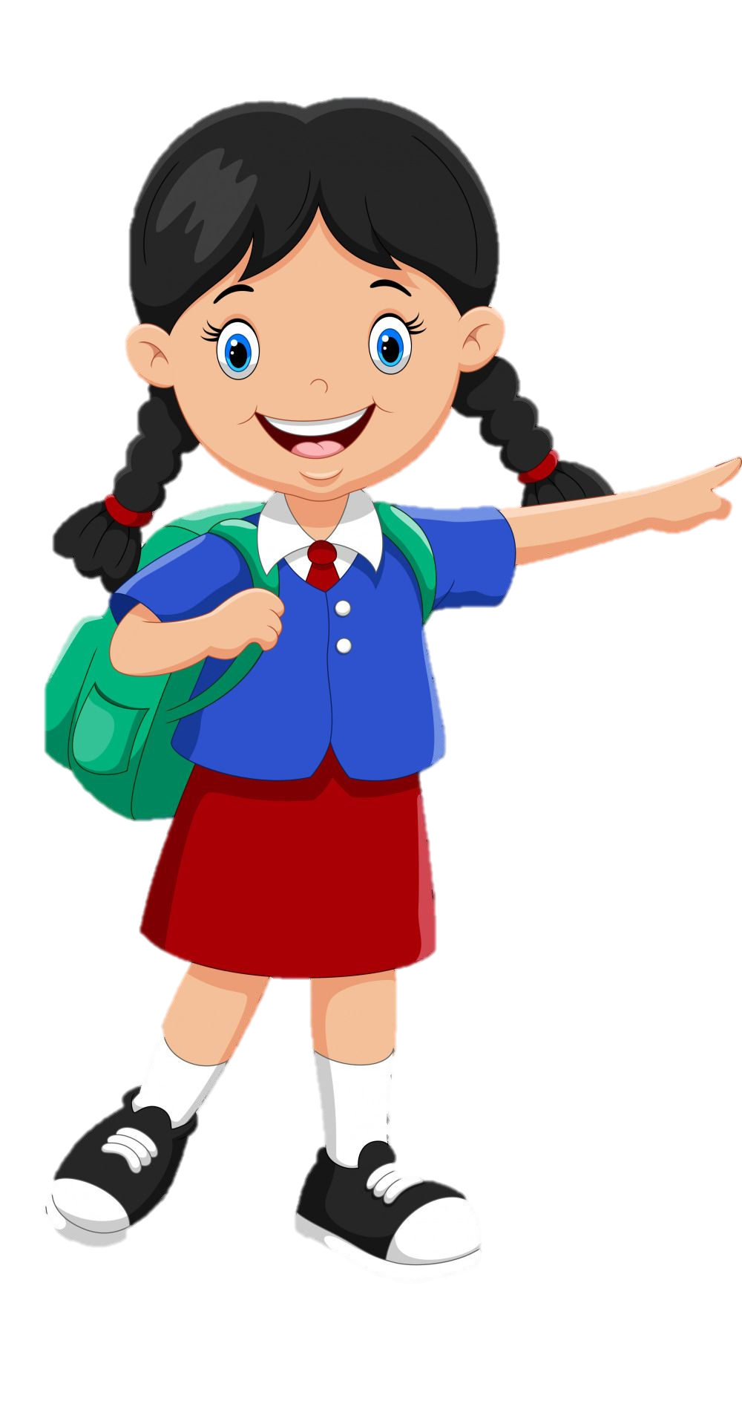
?
Vì sao chim vành khuyên lại được khen ngoan ngoãn?
Cùng chia sẻ
Chim vành khuyên biết nói lời lễ phép, chào hỏi mọi người nên luôn được mọi người yêu thương, quý mếm.

Slide 5


KHÁM PHÁ

Slide 6


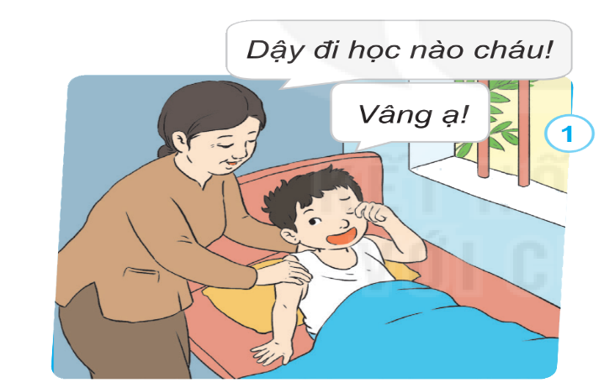
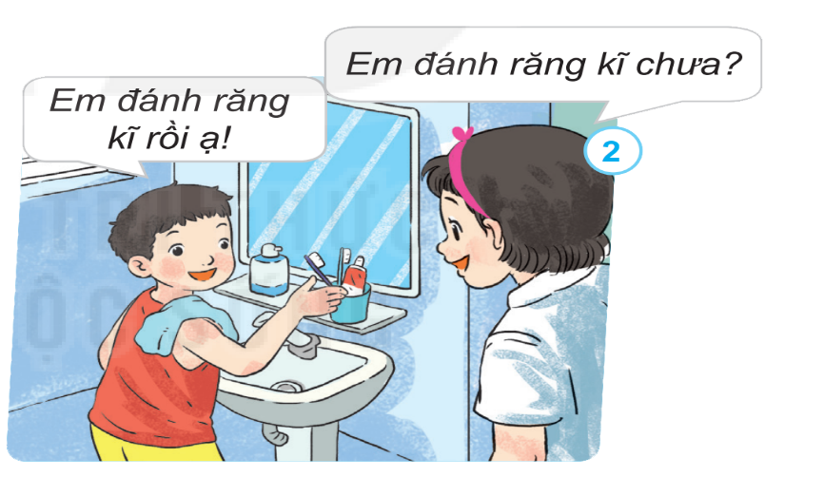
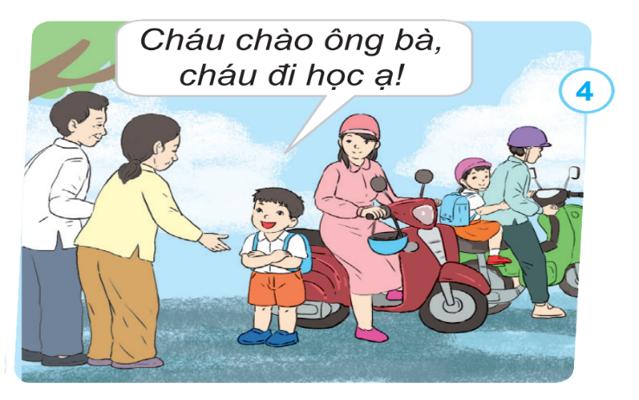
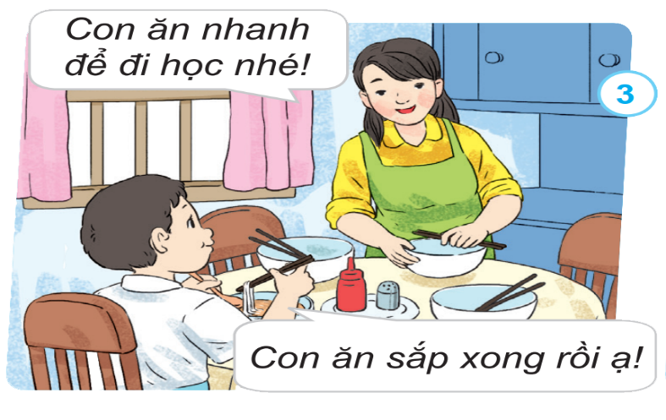
?
Bạn trong tranh đã thể hiện sự lễ phép, vâng lời với ông bà, cha mẹ, anh chị như thế nào?
Vâng lời ông bà
Vâng lời anh chị
Vâng lời cha mẹ
Biết chào hỏi, lễ phép với mọi người

Slide 7


Cùng chia sẻ
Vì sao em cần lễ phép, vâng lời ông bà, cha mẹ, anh chị?

Slide 8



KẾT LUẬN
Lễ phép, vâng lời là thể hiện lòng kính yêu mọi người trong gia đình. Em thể hiện sự lễ phép, vâng lời ông bà, cha mẹ, anh chị bằng thái độ, lời nói, cử chỉ phù hợp.

Slide 9
LUYỆN TẬP

Slide 10
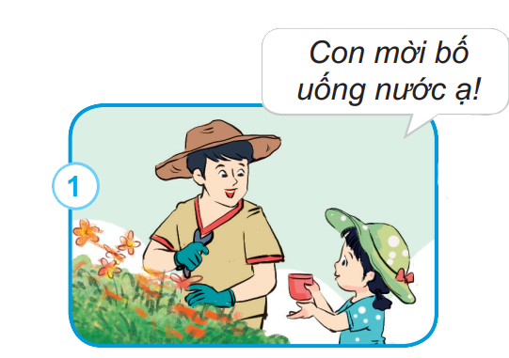
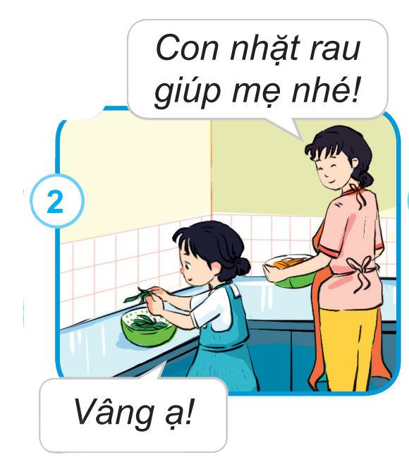
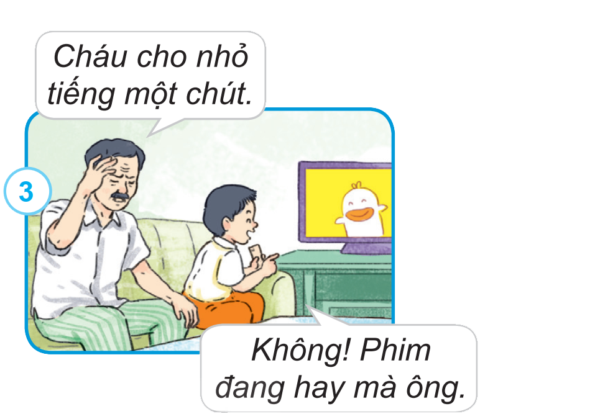
?
Bạn nào biết lễ phép, vâng lời? Bạn nào chưa biết lễ phép, vâng lời? Vì sao?
Thảo luận nhóm

Slide 11
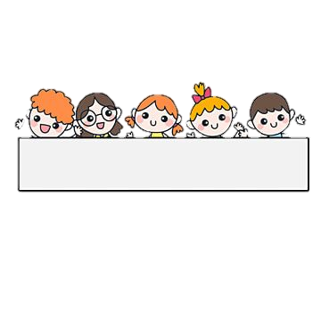



Chia sẻ trước lớp
Trời nóng, thấy bố làm việc vất vả, bạn gái mang nước lễ phép mời bố.

Slide 12
Chia sẻ trước lớp
Mẹ nhờ bạn phụ giúp nhặt rau, bạn gái lễ phép, vâng lời và làm giúp mẹ.

Slide 13

Chia sẻ trước lớp
Ông nhắc nhở bạn cho nhỏ tiếng ti-vi, bạn không nghe lời.

Slide 14
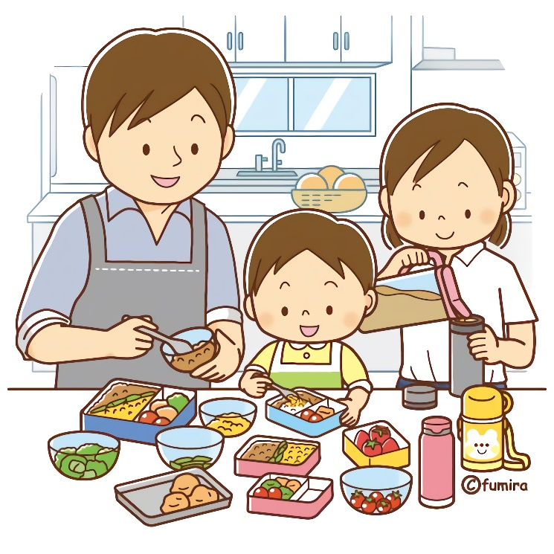
KẾT LUẬN
Chúng ta cần đồng tình với những việc làm biết thể hiện sự lễ phép, vâng lời ông bà, cha mẹ, anh chị trong gia đình. Không đồng tình với những việc làm chưa biết lễ phép, vâng lời ông bà, cha mẹ, anh chị.

Slide 15

Cùng chia sẻ
Em chia sẻ với bạn những việc em đã làm thể hiện sự lễ phép, vâng lời ông bà, cha mẹ, anh chị.

Slide 16
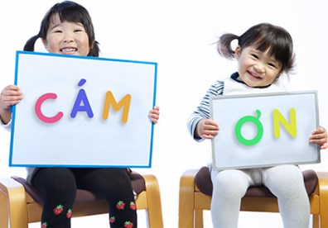
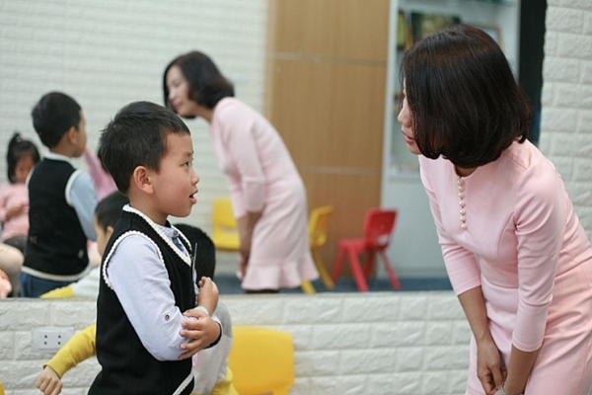
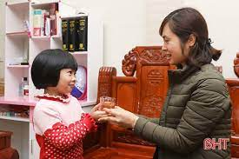
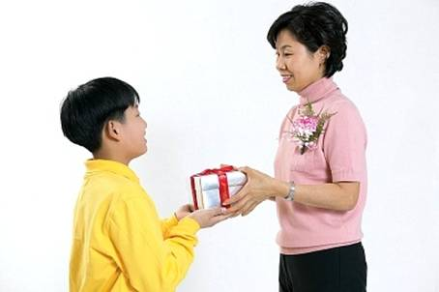
Biết nói lời cảm ơn, xin lỗi
Lễ phép khi nói chuyện với người lớn
Đưa đồ, nhận đồ cho người lớn bằng hai tay

Slide 17
VẬN DỤNG

Slide 18
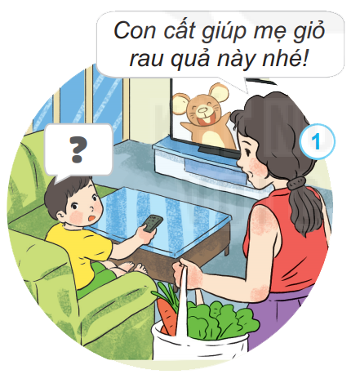
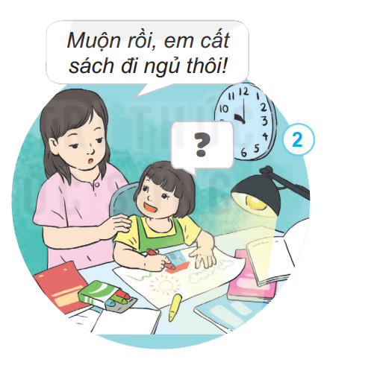
?
Em cùng bạn đóng vai xử lý các tình huống sau:

Slide 19


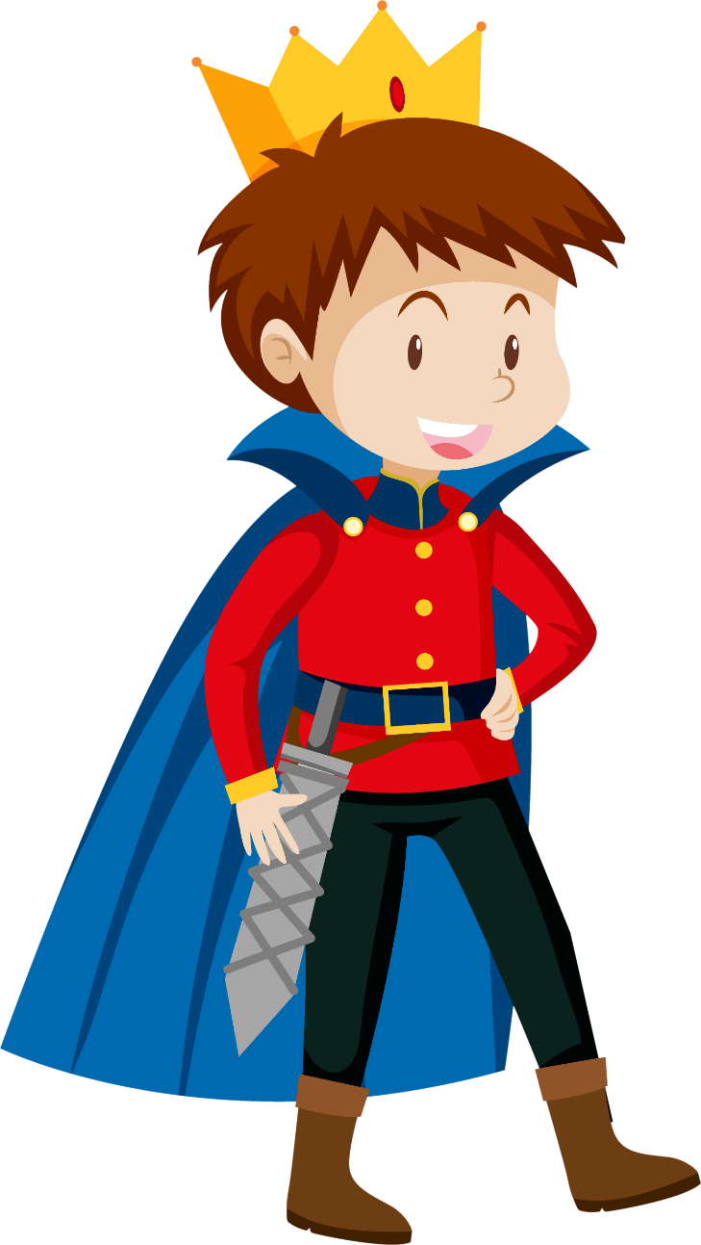


Slide 20
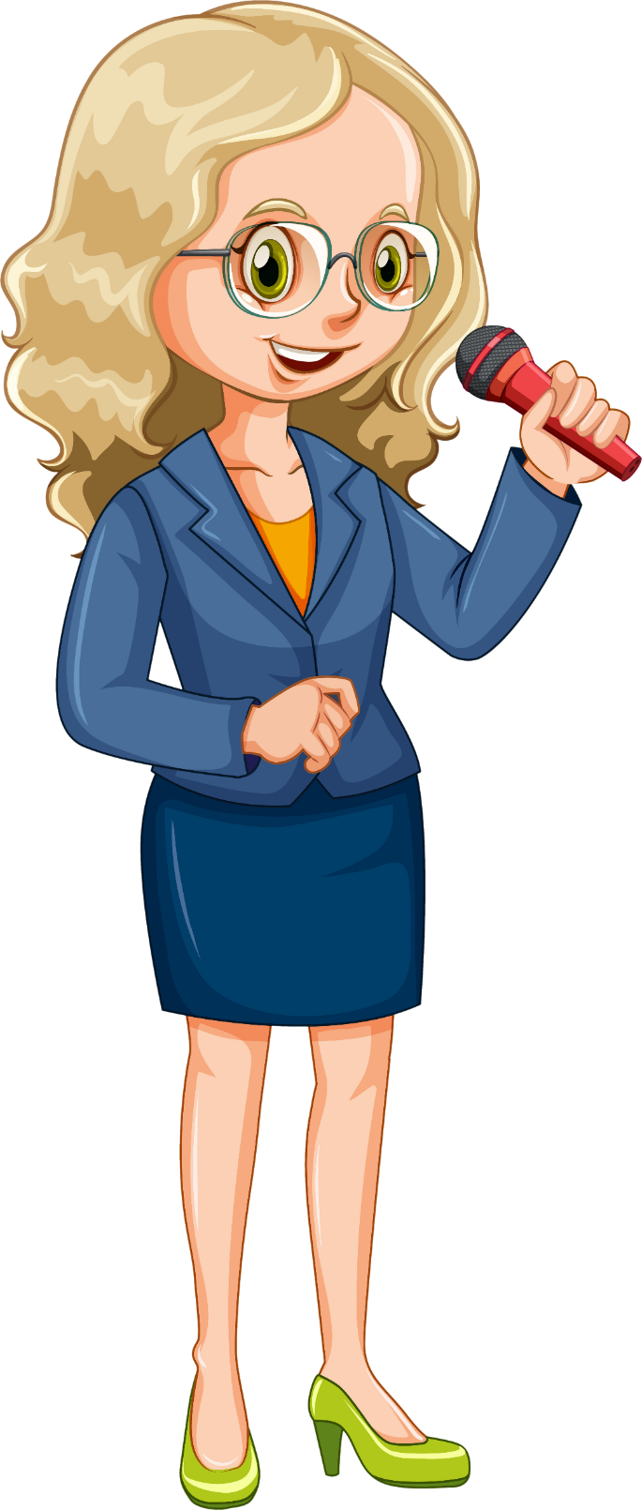
HOẠT ĐỘNG NHÓM 4
- Đại diện nhóm bốc thăm tình huống.
- Các nhóm thực diện sắm vai với tiêu chí được chọn trở thành “Diễn viên xuất sắc” của lớp:
Cách xử lý tình huống phù hợp.
Biểu cảm gương mặt phù hợp với tình huống.
Nét diễn đa dạng, sáng tạo.

Slide 21
KẾT LUẬN
Em luôn thể hiện sự lễ phép, vâng lời ông bà, cha mẹ, anh chị bằng lời nói, việc làm phù hợp: biết chào hỏi trước khi đi ra ngoài và khi về đến nhà; khi được đưa thứ gì thì nên nhận bằng hai tay và nói lời cảm ơn…

Slide 22

Bé ngoan lễ phép, vâng lời
Ông bà cha mẹ rạng ngời niềm vui

Slide 23

Tạm biệt, hẹn gặp lại!
Notes:
Thiết kế Hương Thảo – Zalo 0972.115.126

